Slide 1

ASAMBLEA GENERAL ORDINARIA
2 DE MARZO 2026

Slide 2
Puntos a tratar:
Lectura del acta de la asamblea de 2025 y aprobación de la misma si procede.
Cuentas 2025 y aprobación si procede.
Balance de asistencia y terapias realizadas en 2025.
Información de las actividades a realizar durante el 2026.
Votación de nuevos cargos de la directiva.
Ruegos y preguntas.

Slide 3
RELACIÓN DE INGRESOS Y GASTOS 2025
INGRESOS 2025 | TOTAL
Convenio Ayuntamiento | 28.500,00 €
Subvención Fundación la Caixa* | 8.472,00 €
Cuota de Socios | 6.160,00 €
Festival Benéfico | 4.270,00 €
Subvención Fundación Cajamurcia y Caixabank | 2.500,00 €
Sesiones de psicología | 900,00 €
Donativo empresas y socios | 778,00 €
Mercadillo Navidad | 200,00 €
TOTAL | 51.780,00 €
TOTAL | 50.932,80 €
GASTOS 2025 | TOTAL
Personal | 22.793,42 €
Alquiler | 5.701,80 €
Luz y agua (suministros). | 868,01 €
Hacienda (modelos IRPF 111 y 115) | 4.793,06 €
Asesoría fiscal y contable, Consultoría. | 1.010,47 €
Mantenimiento local (reparaciones, limpieza, extintores,…). | 1.034,71 €
Telefonía e internet. | 548,52 €
Mat. Oficina e Informático. Servicio informático | 2.057,01 €
Seguros Responsabilidad Civil y Local | 617,71 €
Publicidad (carteles, folletos, Web). | 1.048,24 €
Otros (regalos, supermercados, dietas, gasolina, tasas…). | 4.874,69 €
TOTAL | 45.347,64 €
*La subvención de F. la Caixa se percibirá en dos pagos: 7.624,80 € en 2025 y 847,20 € en octubre de 2026, una vez justificada correctamente. Aunque se ha contado el total como ingreso.
REMANENTE | 6.432,36 €

Slide 4
APROBACIÓN DE CUENTAS 2025
Ingresos: 51.780,00 €
Gastos: 45.347,64 €
Resultado: 6.432,36 € (superávit)
Parte del resultado del ejercicio se debe a que la subvención de Fundación la Caixa tiene que cubrir los gastos de enero a septiembre.
(4.151,80 €)
Firma Presidente y Secretaria.

Slide 5
BALANCE DE ASISTENCIA
2025
Terapias de grupo
2 sesiones/semana
80 sesiones
Media de asistencia: 21 usuarios/sesión
Microterapias
Acogidas
50 sesiones
64 sesiones
Terapias de grupos para mujeres
Máx: 29 personas
Min.: 10 personas
15 sesiones
Máx: 8 personas
Min: 4 personas
Máx: 9 usuarios/sesión
Mín. 3 usuarios/sesión
Sesiones de psicología
415
sesiones

Slide 6

204 usuarios atendidos en ARY
96 enfermos
15 mujeres
81 hombres
97 familiares
73 mujeres
24 hombres
11 familias que vienen a pedir información
AÑO 2025

Slide 7
Según edad y género
 | HOMBRES |  | MUJERES
 | Con Trast. Adictivo | Familiares | Con Trast. Adictivo | Familiares
Edad 13-16 | 1 | 1 | 0 | 1
Edad 17-18 | 1 | 0 | 0 | 0
Edad 19-30 | 11 | 6 | 2 | 11
Edad 31-65 | 62 | 10 | 11 | 52
Edad > de 65 | 6 | 7 | 2 | 9
Enfermos/as | 81 |  | 15
Familiares |  | 24 |  | 73
Total | 105 |  | 88
 | 193 usuarios en rehabilitación 204 personas atendidas

Slide 8
NUEVAS personas atendidas
39 enfermos
52 familiares
(4 familias vuelven a ARY)
SE HICIERON SOCIOS:
35 familias
ENTRARON AL GRUPO:
14 familias
Usuarios que CONTINÚAN su rehabilitación
(DE AÑOS ANTERIORES)
57 enfermos
49 familiares

Slide 9
Enfermos solos
Enfermos con familiares
Familiares solos

Slide 10
ADICCIONES ATENDIDAS

Slide 11
2025
96 ENFERMOS EN REHABILITACIÓN
Abandonos
Recaídas (continúan trat.)
Continúan sin recaídas
22 personas
7 personas
67 personas

Slide 12
Información de actividades del 2026
ASAMBLEA GENERAL ORDINARIA

Slide 13
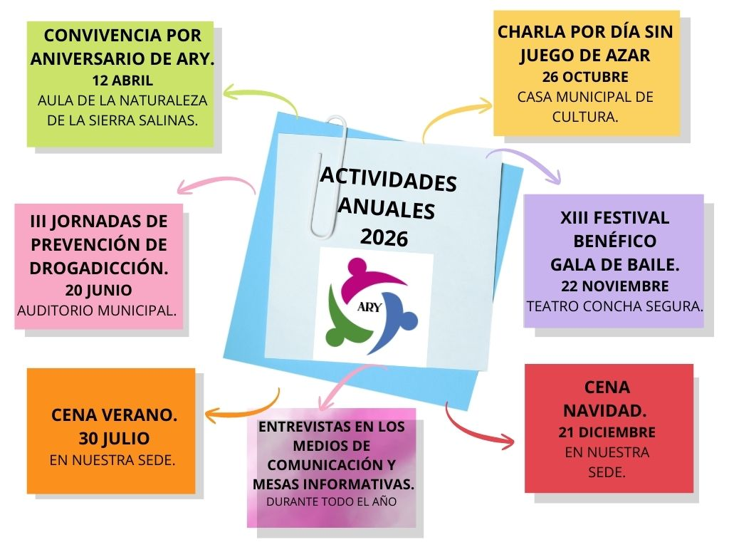

Slide 14
Votación de los nuevos cargos de la directiva
ASAMBLEA GENERAL ORDINARIA - 2026

Slide 15
Ruegos y preguntas
ASAMBLEA GENERAL ORDINARIA - 2026

